Slide 1
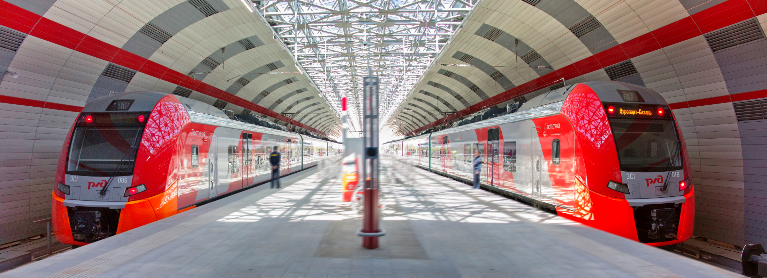

Взаимодействие ОАО «РЖД» и научно-промышленного потенциала
Санкт-Петербурга

Slide 2
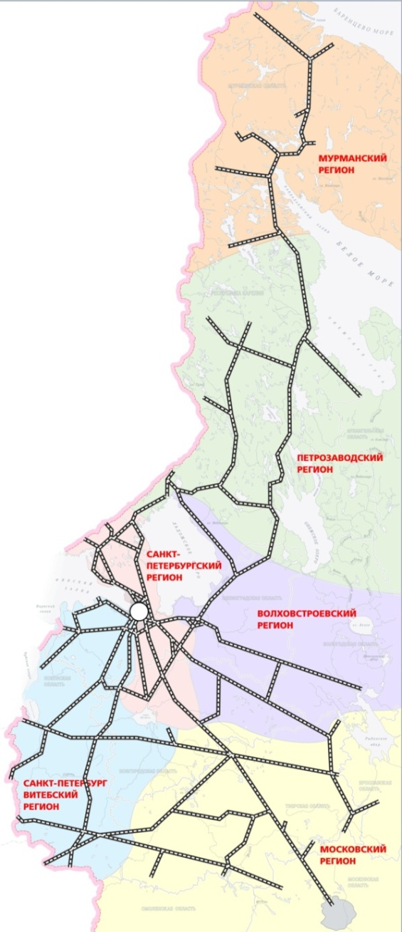



Октябрьская железная дорога
На сети железных дорог России
1 место по протяженности
1 место по объему выгрузки
2 место по объему пассажирских перевозок
3 место по объему погрузки
Никель-Мурманский
Мурманск
Ваенга
Ковдор
Мончегорск
Кандалакша
Алакутрти
Витино
Пяозеро
Кивиярви
Юшкоезро
10 441 км – эксплуатационная длина
13 667 км – развернутая длина главных путей
4 448 км – протяженность
электрифицированных участков
11 – субъектов Российской Федерации
665 – железнодорожных станций
520 тыс. кв.км – территория обслуживания
Лендеры
Маленьга
Вяртсиля
Светлогордск
Бусловская
Санкт-Петербург
Лужская
Гдов
Кошта
Печоры-Псковские
Боровичи
Весьегонск
Пыталово
Сонково
Васил.
Мох
Углич
Карсава
Савелово
Новоханск
Завережье
Ржев-Балт.
Конаково
Жарковский
Осуга
Шаховская
Москва

Slide 3




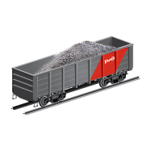


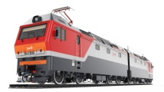


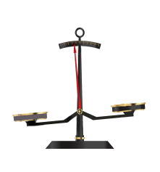

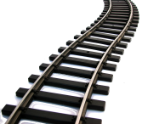
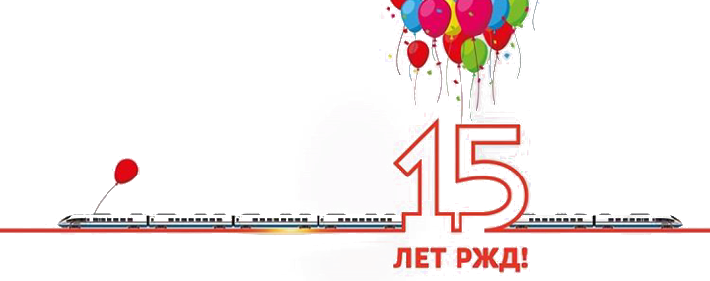
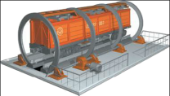



Достижения 2018 года
по отношению
к 2003 г.
по отношению
к 2010 г.
15 лет
9
лет
5
лет
Прием/сдача
по ст.Кошта – 2 августа
110
пар
Прием
груженых
10504 ваг.
Пассажирооборот
Производительность локомотива
12664 ваг.
19825,3
млн.пасс.км
Сдача (всего)
1816 тыс.ткм.бр.
Грузооборот экспл.
Рост
+11%
Рост
+11%
493,3 млн.ткм
Модернизация пути
Рост
+60%
Отправлено пассажиров
283,6 км
Вес поезда
Рост
+42%
159051 тыс.пасс.
Оздоровление пути
3734 тонн
Рост
+16%
524,5 км
Рост
Рост
+13%
Выгрузка
+21%
в т.ч. ЧМ-2018 по футболу
Инвестиционная прогр.
8876 ваг.
185,3
тыс.пасс.
63,0
млрд.руб
Рост
1,8 раза
Путь к успеху!
Рост
+20%

Slide 4

Целевые задачи, реализуемые в рамках
Долгосрочной программы развития
Послание президента Российской Федерации Федеральному собранию и «майские» указы
Правительству Российской Федерации:
утвердить до 1 октября 2018 года основные направления деятельности правительства на период до 2024 года и прогноз социально-экономического развития РФ на период до 2024 года, предусмотрев механизмы и ресурсное обеспечение достижения национальных целей
Показатель (темп поста)* | Среднесрочный прогноз социально-экономического развития РФ до 2024 года (базовый вариант) | Долгосрочная программа развития на территории Октябрьской железной дороги
Объемы производства | +2,9% | +3%
Производительность труда | +5% | +5,4%
Прибыль по всем видам деятельности | +5,2% | +6,9%

Slide 5

Правовое обеспечение системы закупок ОАО «РЖД»
Федеральный закон от 18.07.2011 № 223-ФЗ
«О закупках товаров, работ, услуг отдельными видами юридических лиц»
(Закон о закупках)
Подзаконные акты
Российской Федерации, принятые во исполнение
закона о закупках
Положение о закупке товаров, работ, услуг для нужд
ОАО «РЖД»
(Положение о закупке)
(распоряжение ОАО «РЖД»
от 12.07.2018 № 1481р)

Slide 6
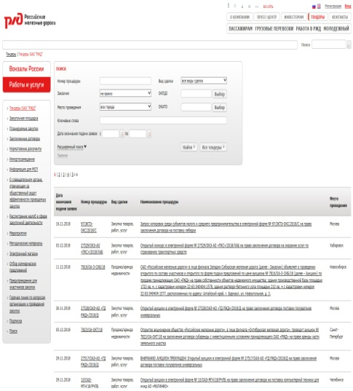
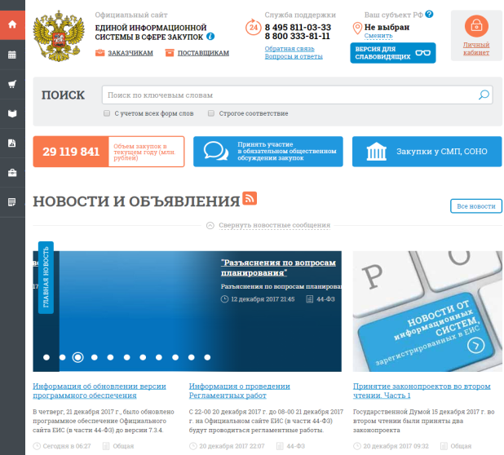
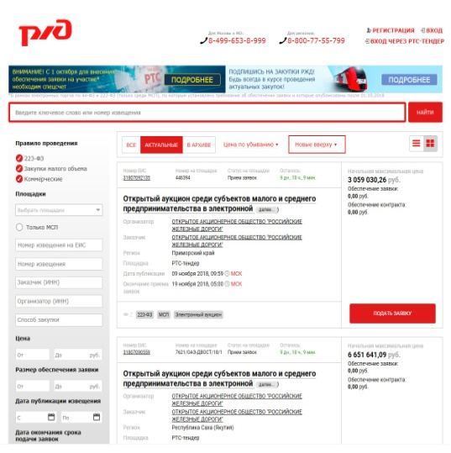
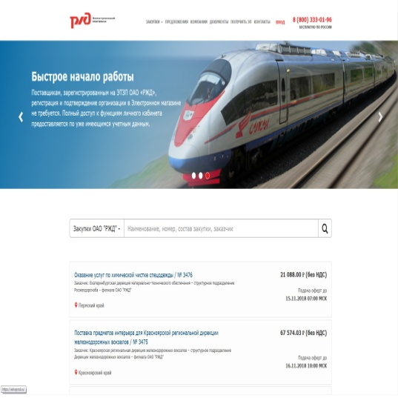
Публикация информации о закупках товаров, работ, услуг ОАО «РЖД»
на сайте ОАО «РЖД» в разделе «Тендеры»
http://tender.rzd.ru
в Единой информационной системе в сфере закупок
http://zakupki.gov.ru
на электронной площадке России
РТС-Тендер в секции
«Секция закупок
ОАО «РЖД»
http://rzd.rts-tender.ru
в электронном магазине
ОАО «РЖД»
(до 500 тыс.руб. с учетом НДС)
https://eshoprzd.ru

Slide 7
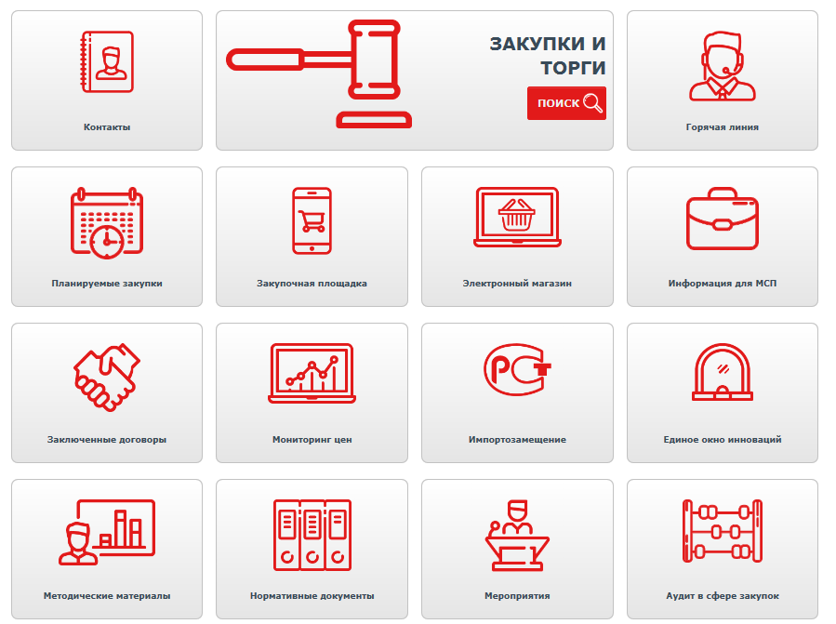
Раздел «Тендеры» на сайте ОАО «РЖД»
В разделе «Тендеры»
представлена информация о закупочной деятельности
ОАО «РЖД»,
методические материалы для потенциальных поставщиков,
нормативные документы, контактная информация

Slide 8

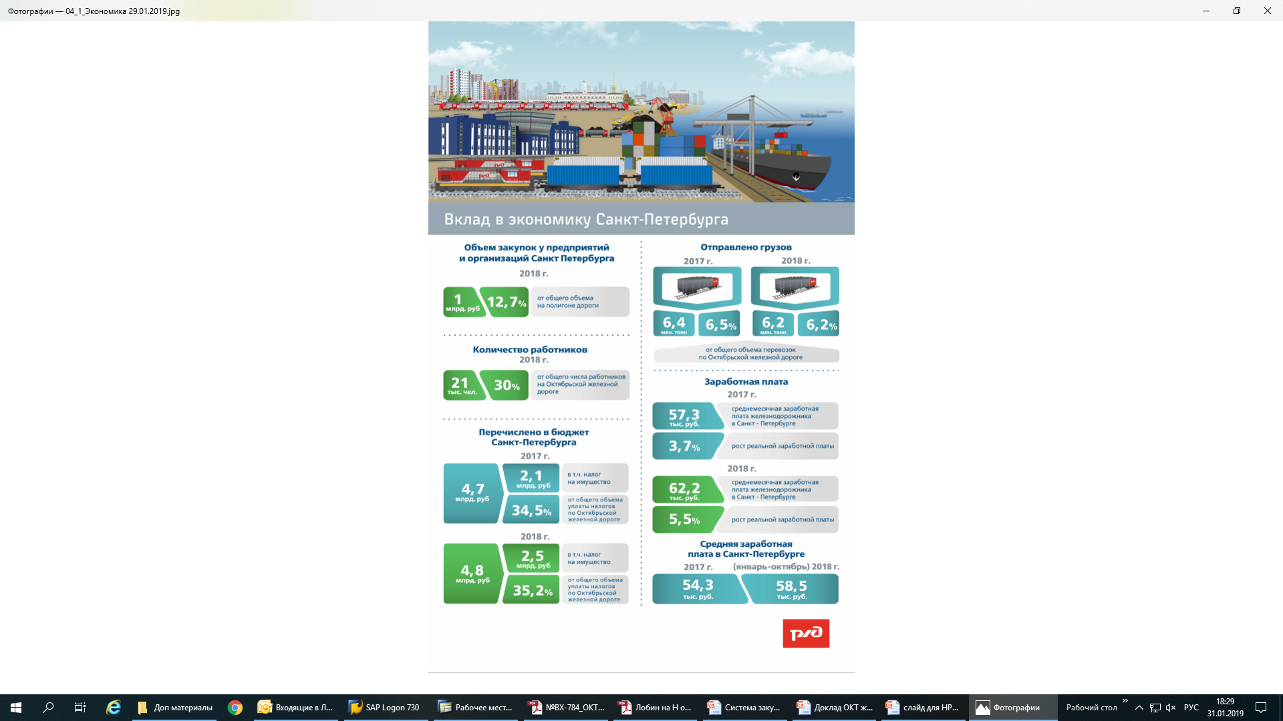






Промышленный потенциал Санкт-Петербурга
225*225*225
246*246*246
56*88*146
56*88*170
224*37*33
90*93*97
231*235*239
112*116*68
112*116*93
206*216*224
243*242*237
210*232*232
219*220*169
250*186*173
0*101*131
Основная номенклатура закупок
Основные предприятия-поставщики
запасные части путевых
машин
запасные части для путевой
техники (металлообработка)
турникетное оборудование
запасные части
электропоездов
запасные части локомотивов
светотехническая продукция
оборудование
контрольно-измерительное
и диагностическое
Заказчик

Slide 9







Научно-производственный потенциал Санкт-Петербурга
Разработчики новых продуктов
Высшие учебные заведения
Заказчик

Slide 10
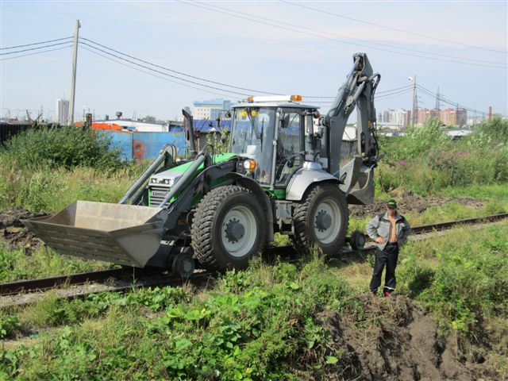
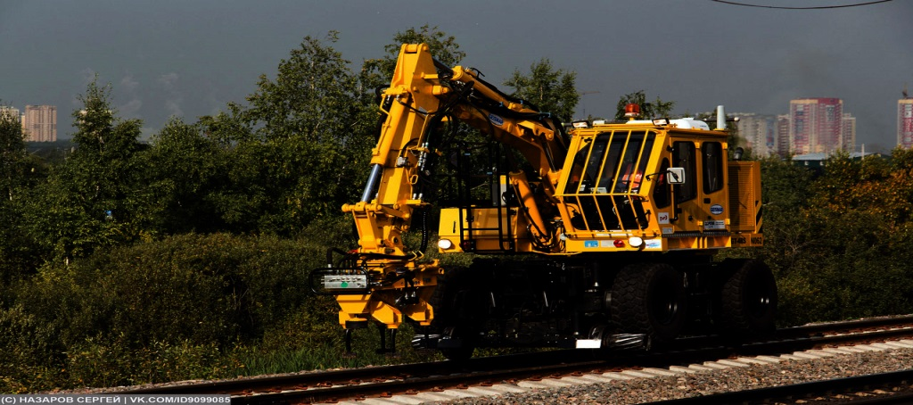
Имортозамещение
Сравнение качественных характеристик
Характеристики | Lannen 8800GRS | KGT-4RS | Россия
Масса | 12,5 т | 20 т | -
Устойчивость (расположение центра тяжести) | Высокая | Низкая | -
Проходимость | Высокая | Низкая | -
Обзор кабины машиниста | Максимальный | Минимальный | -
Маневренность | Высокая | Низкая | -
Наличие приборов безопасности КЛУБ и радиостанции | нет | да | -
Быстросъемность оборудования | 10-15 мин. | 45-60 мин. | -
Возможность передвижения по автодорогам | да | нет | -
Наличие фронтального погрузчика | да | нет | -
Разновидность съемного оборудования | да | да | -
Вылет стрелы | 4,85 м | 4,35 м | -

Slide 11
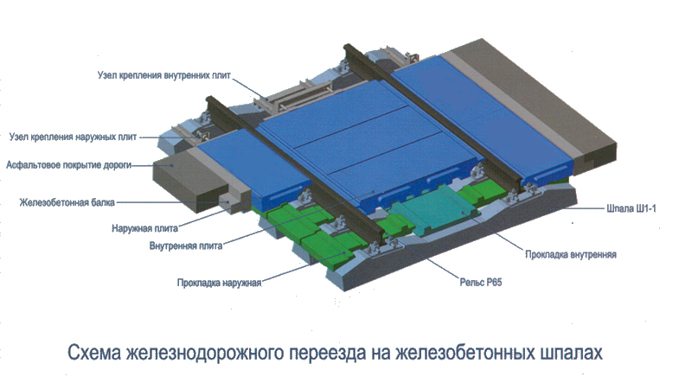
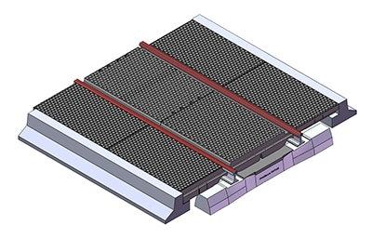
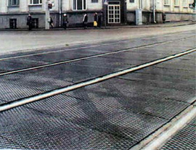
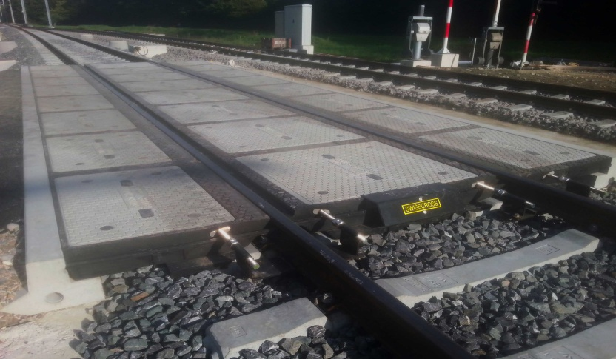
Потребности
Российский производитель
Импортный производитель

Slide 12
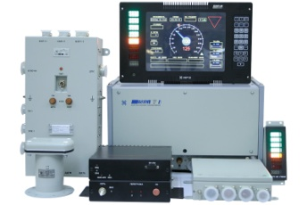
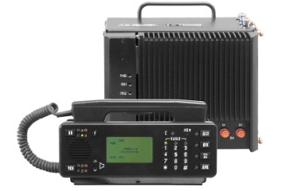
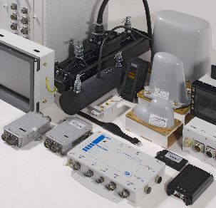
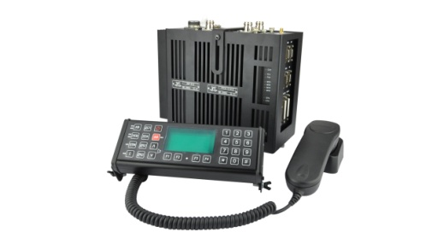
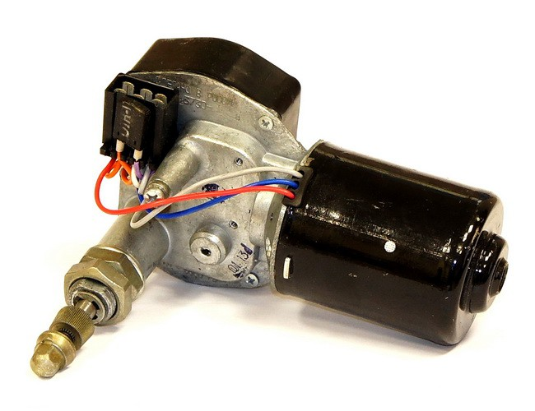
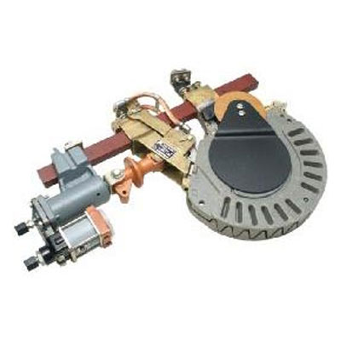
Потребности
КЛУБ-У – Комплексное локомотивное устройство безопасности. Эксплуатируется на электропоездах «Сапсан», «Аллегро».
Производитель АО «ИРЗ».
Радиостанции типа РВС.
Эксплуатируется на электропоездах «Сапсан», «Аллегро», «Ласточка».
Производитель АО «ИРЗ».
Радиостанции типа РВС.
Эксплуатируется на электропоездах «Сапсан», «Аллегро», «Ласточка».
Производитель АО «ИРЗ».
Радиостанции типа РЛСМ.
Эксплуатируется на электропоездах «Ласточка».
Производитель ООО «Пульсар - телеком».
Моторедуктор стеклоочистителя (типа 6002.3730А ).
Эксплуатируется на пригородных электропоездах.
производился в Белоруссии, снят с производства.
Используется аналог Калужского завода, требующий модернизации
Контакторы электропневматические
и дугогасительные камеры к ним (типа ПК-12А и ПК-22А).
Эксплуатируется на пригородных электропоездах.
Производства Ярославский ЭВРЗ и Новочеркасский ЭВЗ.
Сняты с производства.

Slide 13

Спасибо за внимание!

